Slide 1
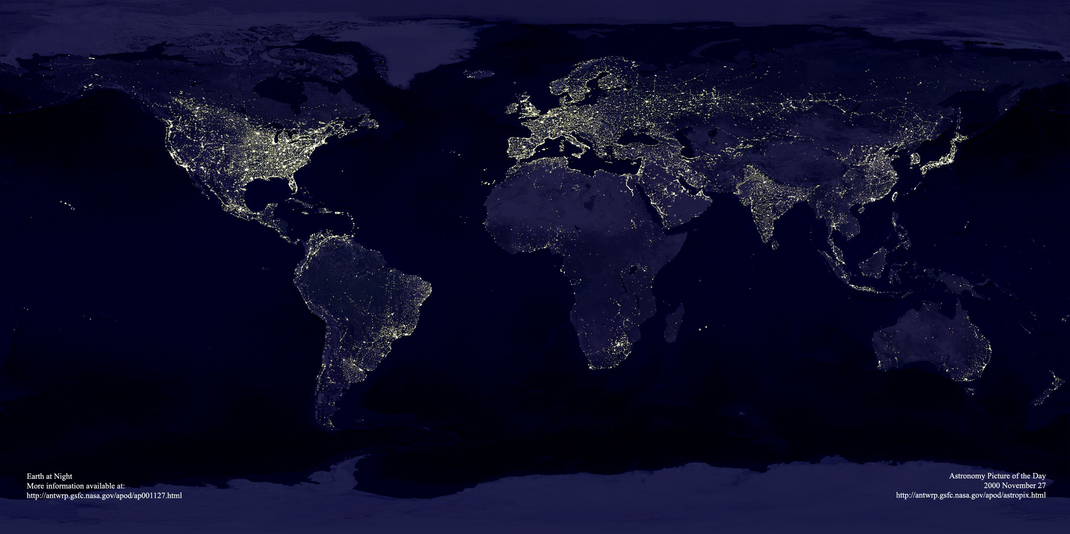
Den globala utmaningen - klarar vi de planetära gränserna??
1) Exempel på människans påverkan på planeten
2) Orsakerna: teknikexplosionen befolkningsexplosionen konsumtionsexplosionen
3) Några förslag på lösningar av de globala miljöproblemen
- Vad Sverige kan göra internationellt
Vad Sverige kan göra nationellt
Vad man som enskild individ kan bidra med
Stig-olof.holm@umu.se

Slide 2
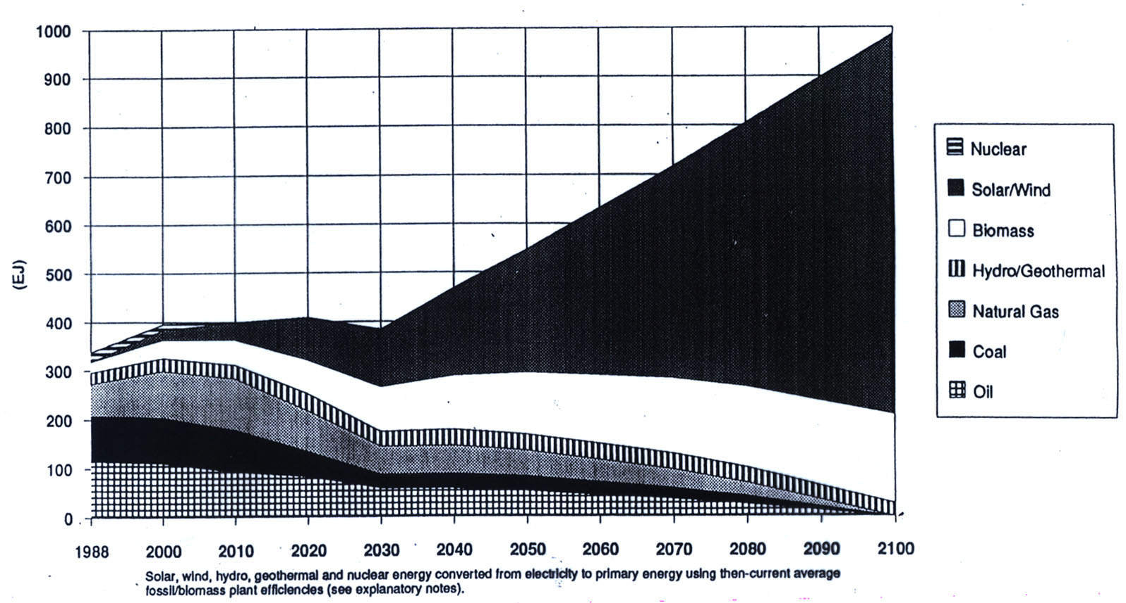
Teknik kan lösa vissa miljöproblem, men inte de som är förknippade med konsumtion av råvaror
Vi skulle kanske kunna lösa klimatproblemet genom solenergi, vindkraft.. men då tar i stället något annat slut, vi kan inte öka ekoeffektiviseringen i alla oändlighet, kretsloppsekonomi är ingen lösning, skilj på kvalitativa och kvantitativa miljöproblem
Källa: Lazarus, M. 1993. Towards a fossil free energy future-the next energy transition. Stockholm environment institute.
Boston center, Boston, and Greenpeace International, Amsterdam

Slide 3
Några föreslagna hållbara gränser för människans påverkan på planeten
9 planetära gränser Steffen, W. et al. 2015- Planetary boundaries: Guiding human
development on a changing planet. Science vol. 347, no.6228
1. Förlust av biologisk mångfald
2. Förändrad markanvändning (t. ex. överföring av skog till trädplantager)
3. Klimatpåverkan
4. Ändrade bio-geo-kemiska flöden (fosfor- och kvävecykler)
5. Ozonskiktets uttunning i stratosfären
6. Havsförsurning
7. Färskvattenanvändning
8. Aerosoler i atmosfären (mikroskopiska partiklar i atmosfären som påverkar klimatet och
levande organismer)
9. Nya kemiska substanser (”Novel entities”: t.ex. organiska föroreningar, radioaktivt material,
nanomaterial och mikroplaster).

Slide 4
Steffen, W. et al. 2015- Planetary boundaries: Guiding human
development on a changing planet.
Science vol. 347, no.6228

Slide 5
De två huvudsakliga drivkrafter bakom den globala miljöförändringen
Källa: Steffen, W. et al. 2004. Global Change and the Earth system: a Planet under Pressure

Slide 6
Den största orsakerna till att arter dör ut eller hotas globalt av utrotning är de miljöförändringar som uppstår till följd av överexploatering ,främst genom
jordbruk och skogsbruk.
Nature, 2016, vol. 536: 143- 145.
Skilj på reversibla och irreversibla miljöproblem, det är helt olika problem.
Utrotning av arter är ett irreversibelt miljöproblem
Maxwell, et al. 2016. Biodiversity: the ravanges of guns, nets and bulldozers. Nature 536.

Slide 7
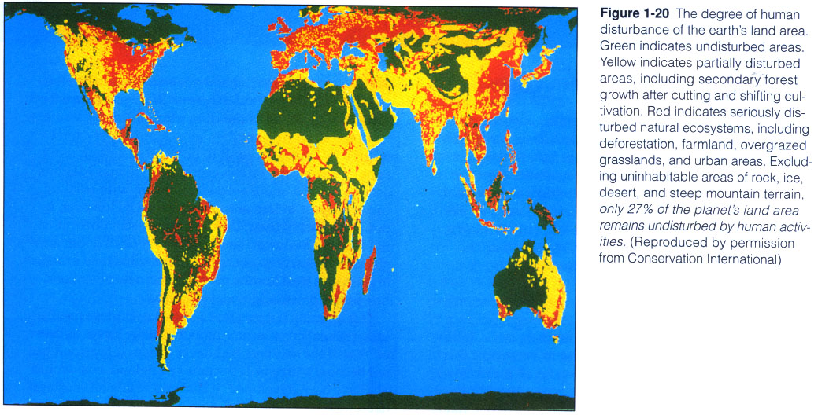
Vi har använt stora delar av jordens resurser, med fortsatt ca 3 % årlig global BNP tillväxt räcker odlingsmarken till ca år 2050
Rött= Hårt exploaterat
Gult = Extensivt påverkat
Grönt= Relativt opåverkat.
Mitten av 1990 -talet
Källa: Tyler Miller, G.T 1998. Living in the Environment. Principles, Connections and Solutions

Slide 8
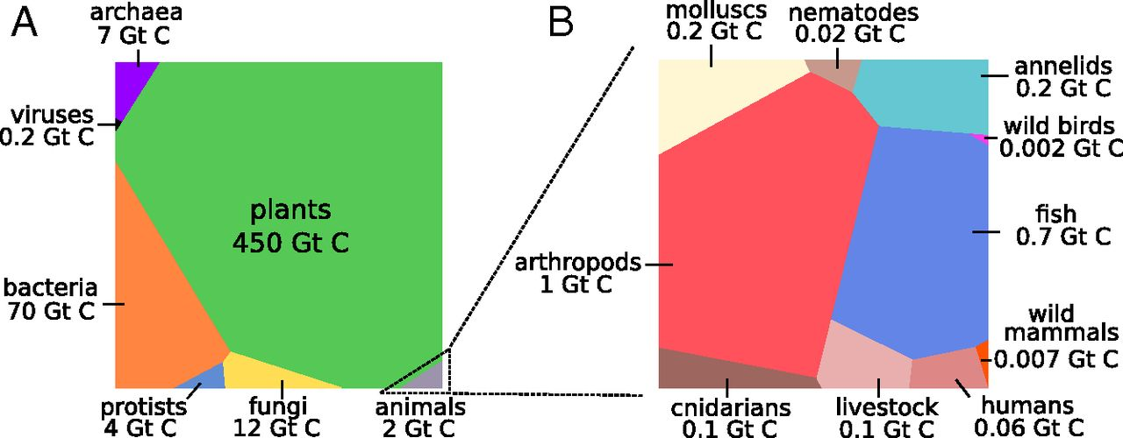
Vad finns att nyttja? Hur mycket det finns av olika organismgrupper på jorden?
Källa: Bar-On, Y., Phillips, R., Ron, M. 2018. The biomass distribution on earth. PNAS 115 (25): 6506-6511.

Slide 9
Källa:
Bar-On, Y., Phillips, R., Ron, M. 2018.
The biomass distribution on earth.
PNAS 115 (25): 6506-6511.

Slide 10
Maten på borden- en definitiv gräns
År 2000 fanns ca 1,54 miljarder ha åker och 3,47 miljarder ha betesmark i världen.
Med fortsatt global BNP tillväxt på ca 3 %/år beräknas år 2050 behövas ca 1,89 miljarder ha åker och 4,01 miljarder ha betesmark, d.v.s. ca 0,9 miljarder ha mer.
Detta räknat på 9 miljarder människor vid den tidpunkten. Nyare beräkning anger att det ska finnas ca 11 miljarder människor år 2050.
Den globala reserven uppodlingsbar mark är ca 1 miljard ha.
David Tilman, D. m.fl. 2001. Forecasting Agriculturally Driven Global Environmental Change, Science, 2001, vol. 292, sid. 281-284.
Fischer, G. et al. 2002. Global Agro-ecological Assessment
for Agriculture in the 21st Century: Methodology and Results. FAO.

Slide 11
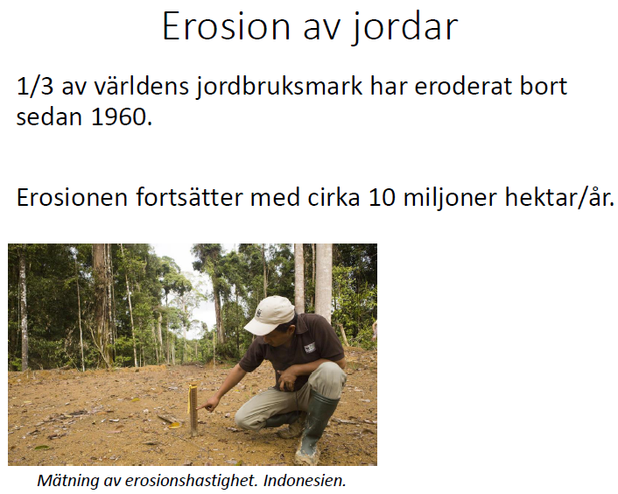

Slide 12
Ett snabbt minskande underlag för tillväxten

Slide 13
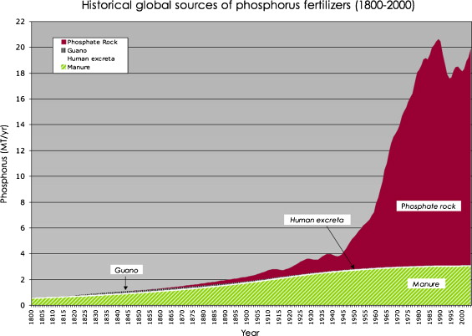

Slide 14
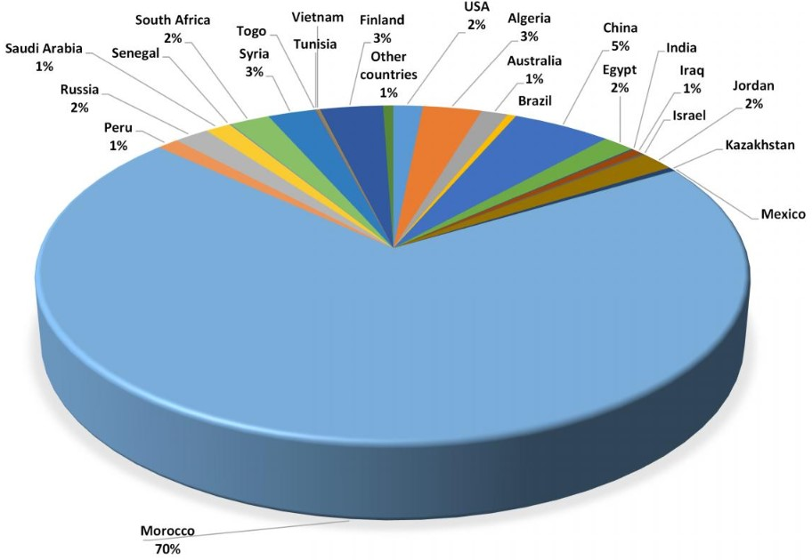
Världens fosforreserv

Slide 15
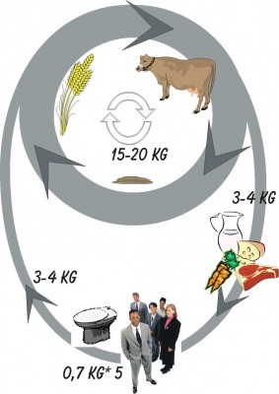
Bilden visar en principskiss över ett balanserat jordbruk enligt Folke Günther. Det betyder att djuren lever på växter som bildas med hjälp av växtnäringsämnen från djurens gödsel (övre cirkeln). Dessvärre fungerar inte detta som ett fullständigt kretslopp av växtnäringsämnen, eftersom maten som jordbruket producerar lämnar gården. Om däremot de växtnäringsämnen som människorna använder, får gå tillbaka till jordbruket, skulle man åstadkomma ett dubbelt balanserat kretslopp av näringsämnen. Detta skulle förhindra att växtnäringsämnen förlorades ut i Östersjön. Bilden representerar ett hektar jordbruk, mot vilket 5-6 personer balanseras
Ämnen: Folke Günther, Fosfor, Jordbruk, Mat

Slide 16
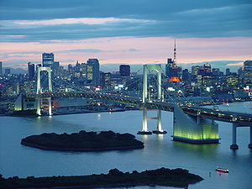
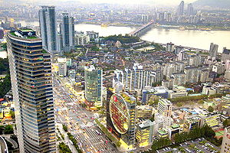
Tidsfaktorn blir avgörande.
Även transporterna, avstånden mellan megastäderna och världens åkermarker.
Mer än hälften av världens människor bor i städer.
Tokyo
Söul

Slide 17
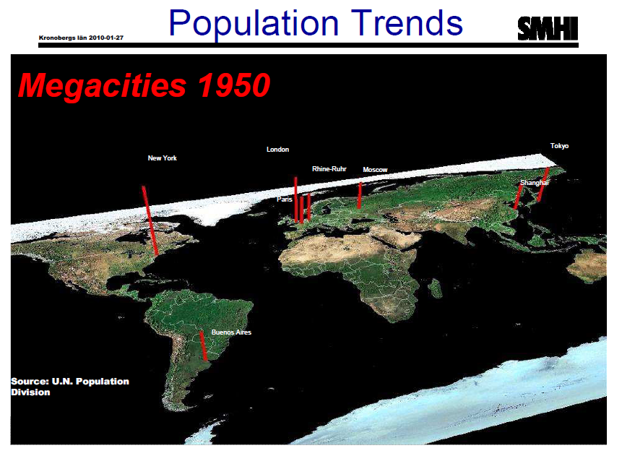

Slide 18
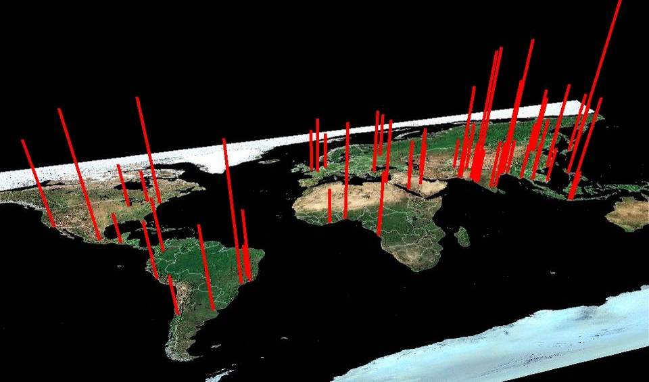
Population Trends
Megacities 2015
Tokyo
Mumbai
Dhaka
Delhi
Karachi
Kolkata
Seoul
New York
Beijing
Osaka
Mexico City
Istanbul
Tianjin
Jakarta
Paris
Moscow
London
Rhine-Ruhr
Cairo
Lahore
Los Angeles
Sao Paulo
Kabul
Shanghai
Chicago
Baghdad
Ho Chi Minh City
Tehran
Yangon
Bandung
Jeddah
Surat
Bangkok
Toronto
Rio de Janeiro
Bogotá
Abidjan
Lagos
Guatemala City
Luanda
Belo Horizonte
Lima
Population worldwide in cities
1950 30%
2007 50%
2030 60%
Buenos Aires
Santiago
Source:
U.N. Population Division
Notes:
This is the situation in 2015. Here you can see that the red columns have scattered almost over the entire globe, leaving “empty spaces” basically only in parts of Africa, Europe and Australia. Also the size of the columns (which stand for the population) has dramatically increased and is surely eye catching…
I think that further comments at this stage are not necessary…

Slide 19
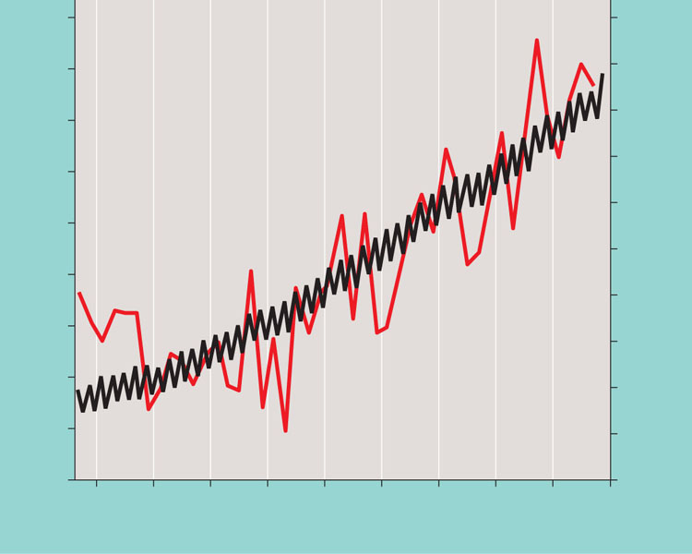
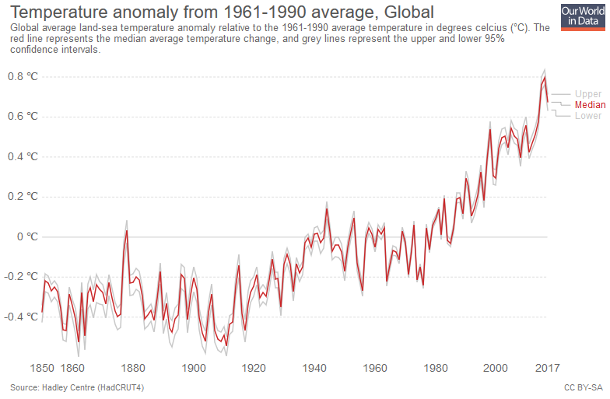
390
1.05
380
0.90
370
0.75
Temperature
0.60
360
0.45
CO₂ concentration (ppm)
350
Temperature variation (C)
0.30
340
CO₂
0.15
330
0
320
0.15
310
− 0.30
300
− 0.45
1960
1965
1970
1975
1980
1985
1990
1995
2000
2005
Year

Slide 20
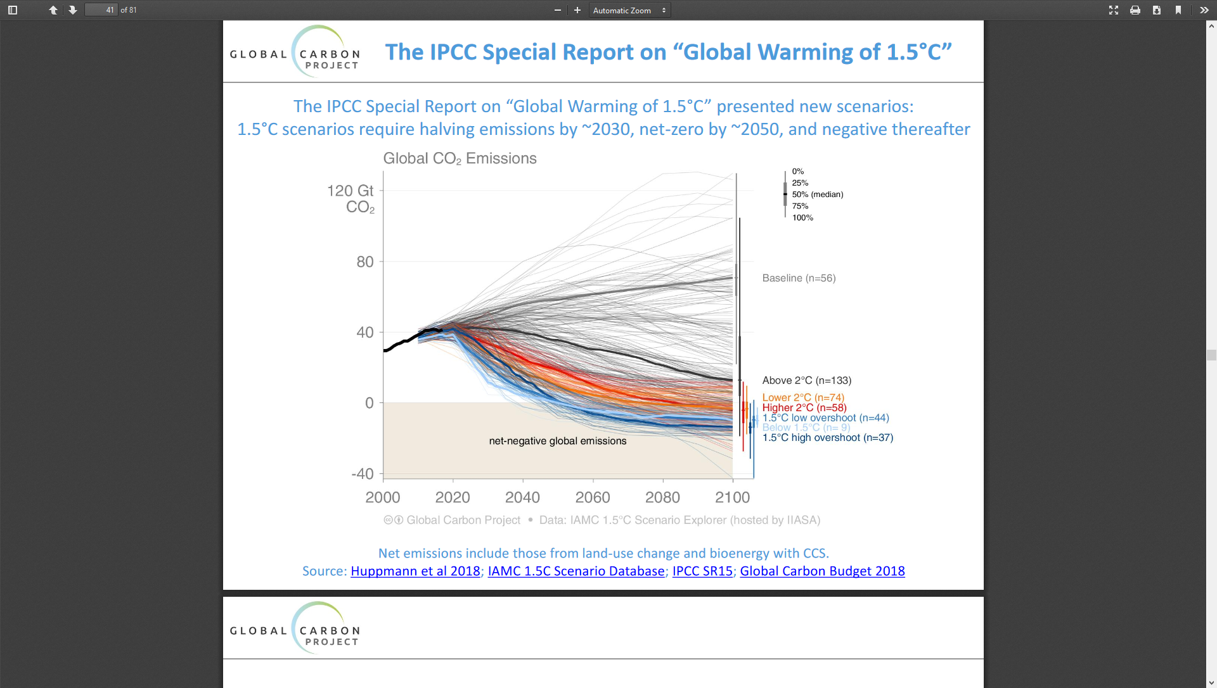

Slide 21
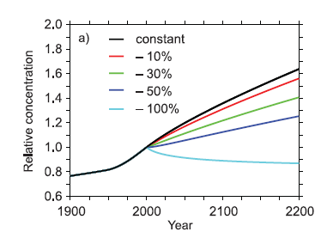
Klimatet – viktigast att undvika att ”tipping points” passeras
D.v.s. stoppa utsläpp från fossila bränslen, även koldioxidutsläpp från biobränslen, från papper, etc.
Steffen, et al. 2018. Trajectories of the earth system in the anthropocene, PNAS

Slide 22
Vilka är orsakerna till, därmed även lösningarna på, de globala miljöproblemen?
I = P x A x T
Totala miljöpåverkan = (Antalet människor) x (Antal konsumerade varor) x (Påverkan per konsumerad) ( och tjänster per person) (vara eller tjänst)
Hur minskar vi I: et? Hejdar vi den livsförstörande lokala och globala tillväxten,
hur får vi i stället nerväxt?

Slide 23
T:et i I=PxAxT
Viktigt att förstå att teknisk effektivisering inte kan lösa den global miljökrisen
Holm. S-O., Englund. G. 2009. Increased ecoefficiency and gross rebound effect:
Evidence from USA and six European countries 1960-2002. Ecological Economics 68:879-887

Slide 24
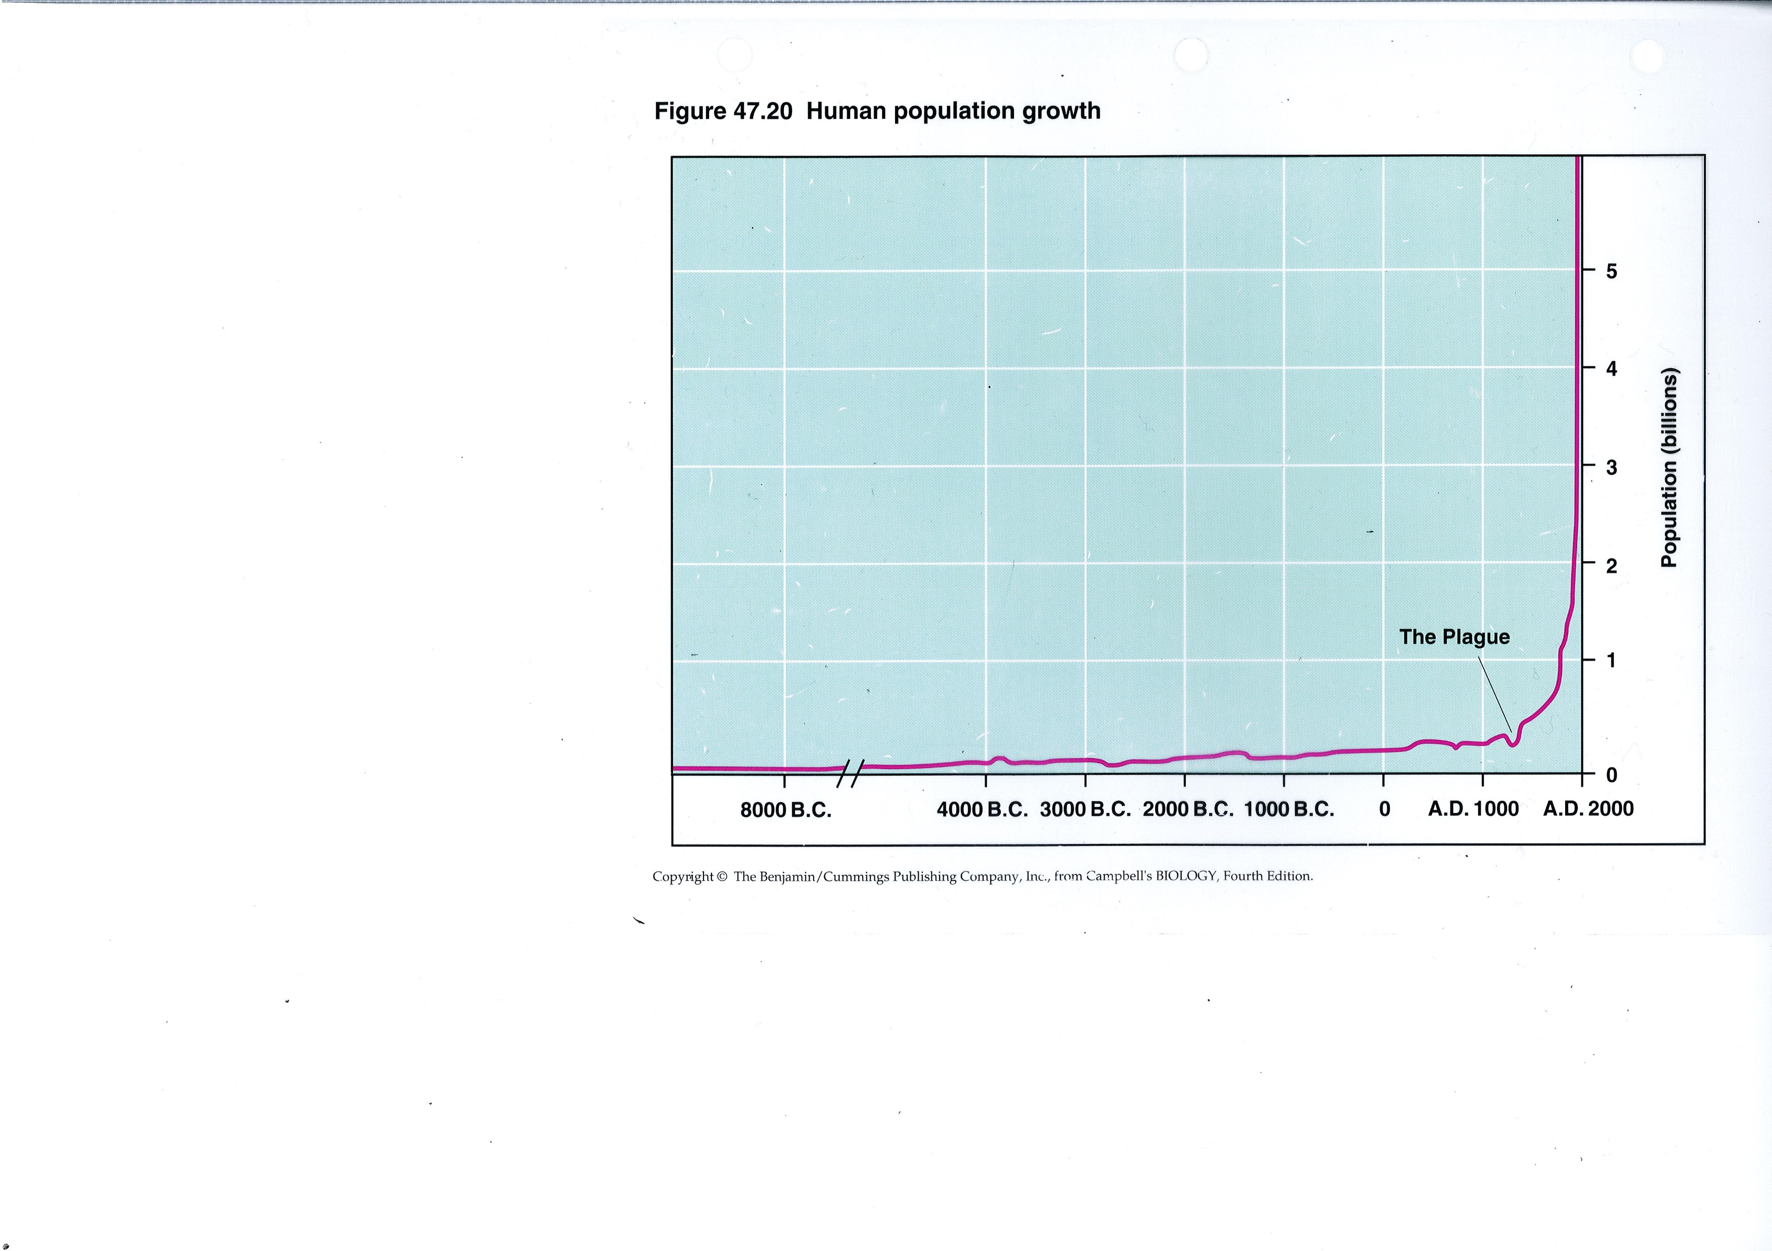
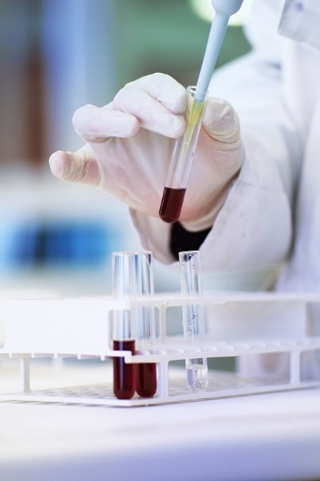
Population, P
Miller: Living in the environment

Slide 25
Population, P
https://data.worldbank.org/indicator/SP.DYN.TFRT.IN
http://www.worldometers.info/se/

Slide 26
Hållbar populationsnivå
David Pimentel, m.fl, Cornelluniversitet, New York.
- Rättvis fördelning-globalt
- Enbart förnyelsebar energi
- Ca Medeleuropens energi och mat (sötvatten) konsumtion
motsvarande ca 0, 5 ha åkermark/person/år
Ca medeleuropens energiomsättning, motsvarande ca 5000 liter oljeekvivalenter/år
Slutsats utifrån detta – befolkningen skulle behöva minska från
nuvarande ca 7,7 miljarder till 2-3 miljarder, inom ca 100 år
Population, P
Som idag, ca 2,4 barn per kvinna
Ca 2,1 barn per kvinna
Ca 1,8 barn per kvinna

Slide 27
Population, P
Möjligheterna att minska befolkningens storlek
Källa: Lutz, K.C.S. 2014. Demographic scenarios by age, sex and eduscation corresponding to the SSP narratives. Population and Environment 35 (3): 243-260

Slide 28
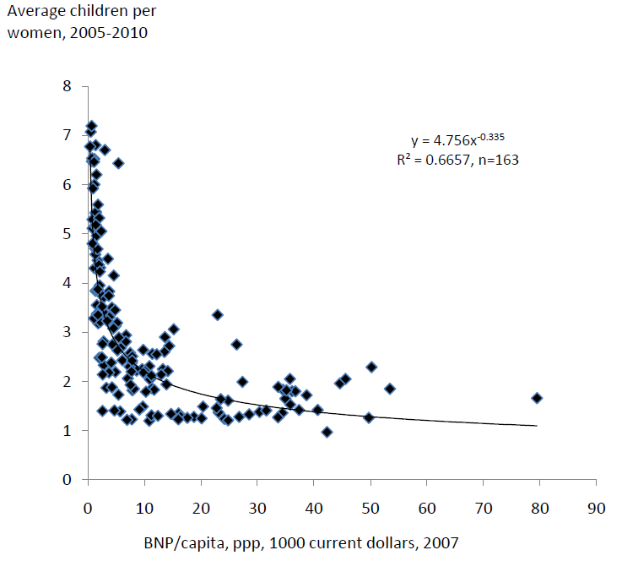
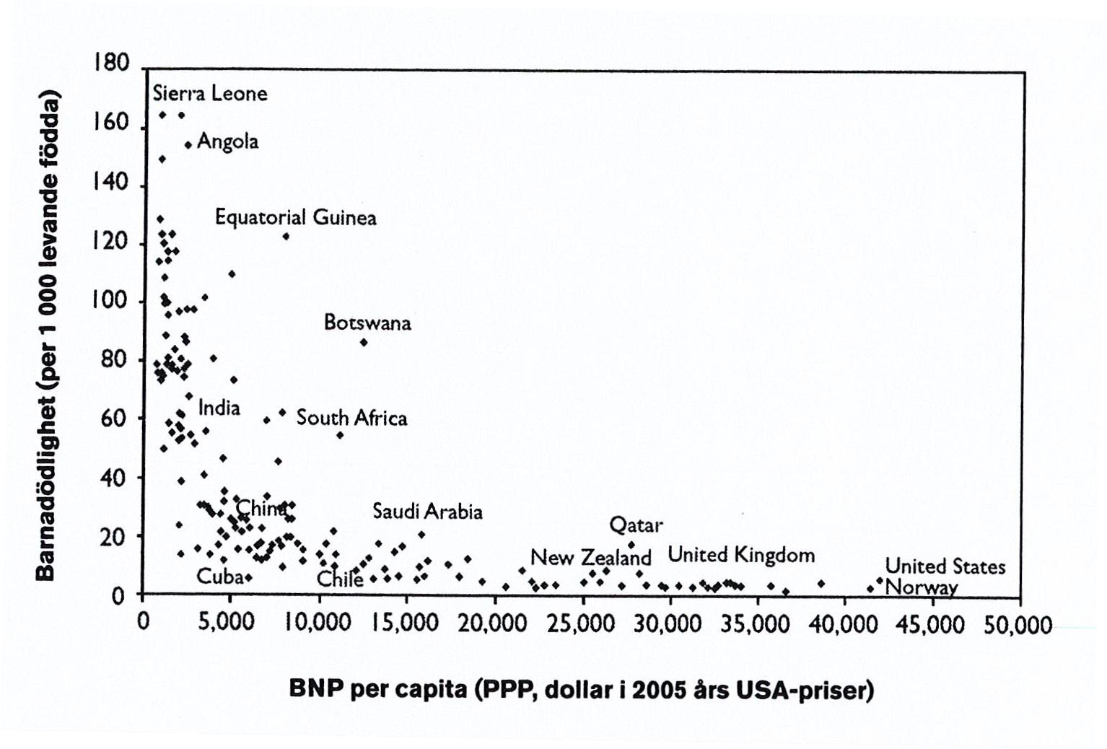
Möjligheterna att minska befolkningens storlek
Population, P

Slide 29
Stor ekonomiska köpkraft
bidrar kraftigt till global
miljöförstörelse
Ecological footprint per person (Global hectares)
168 randomly selected countries. Ecological footprint 2013, and GDP per person 2015.Sources: Footprint network, and International Monetary Foundation.
Ecuatorial Guiena
-
Konsumtion per person, A
GDP per person (Current international dollar)

Slide 30
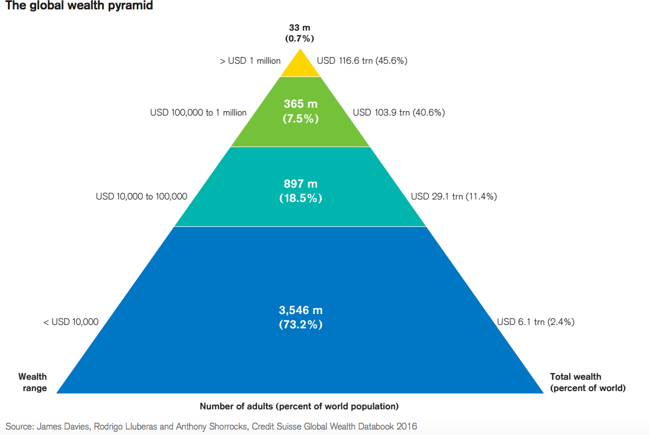
Konsumtion per person, A
De 10 % rikaste står för ca 50 % av koldioxidutsläppen

Slide 31
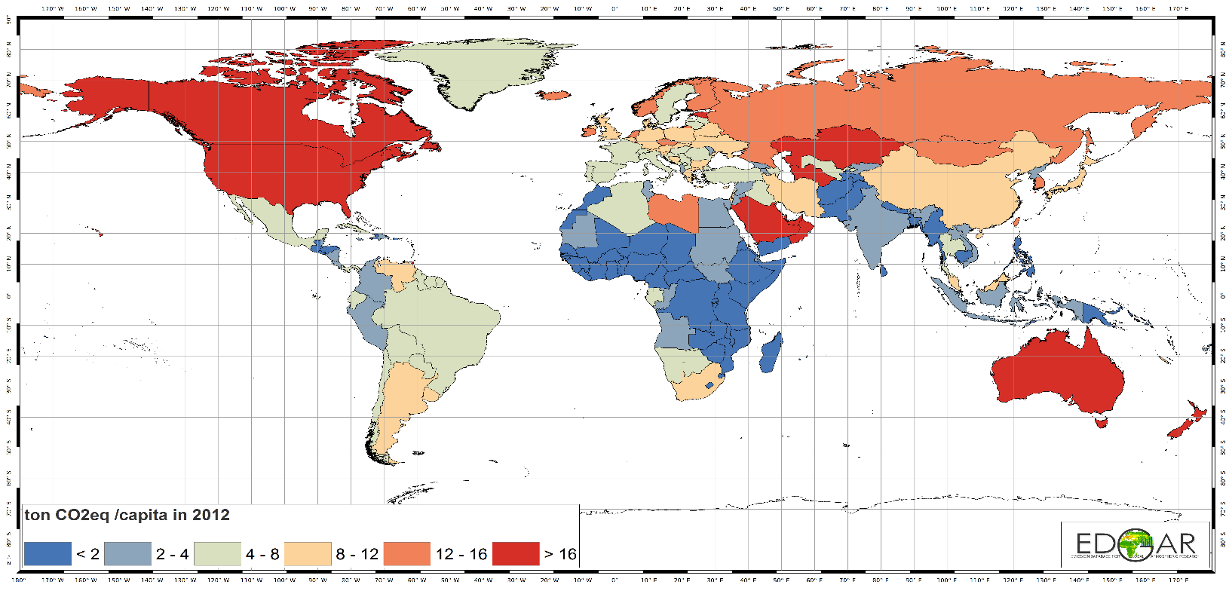
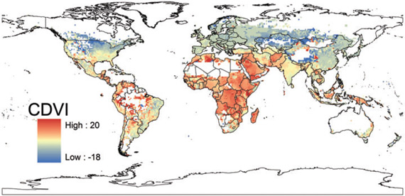
Konsumtion per person, A
Källa: EU, Fossil CO2 & GHG emissions of all world countries, 2017
Källa: Samson, et al. 2011. Geographic disparities and moral hazards in the predicted impacts of climate change on human populations. Global ecology and biogeography 20, p. 532

Slide 32
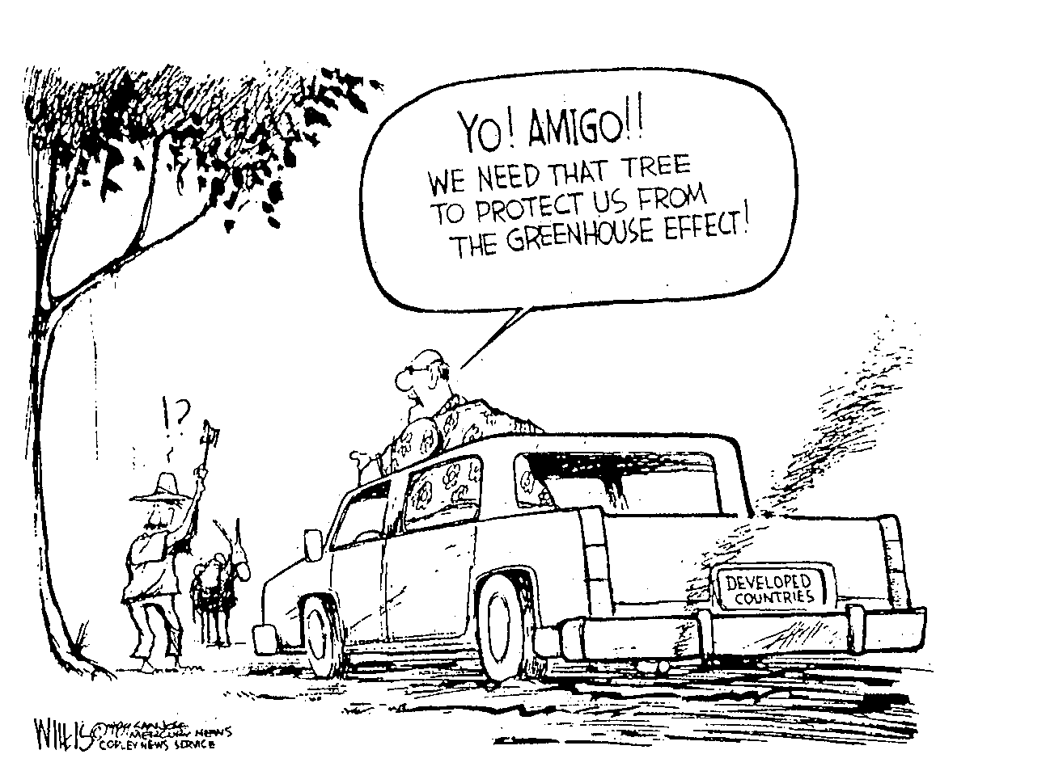
Det råder fruktansvärda orättvisor i dagens värld,
det finns ingen ekonomisk demokrati
Konsumtion per person, A
De 10 % rikaste står för 50 % av utsläppen, de 20 % rikaste för 70 % av utsläppen.
Notes:
32
Vem bär ansvaret.
Lätt för oss att säga…man måste tänka ekonomiskt…ekoturism… hållbart skogsbruk

Slide 33
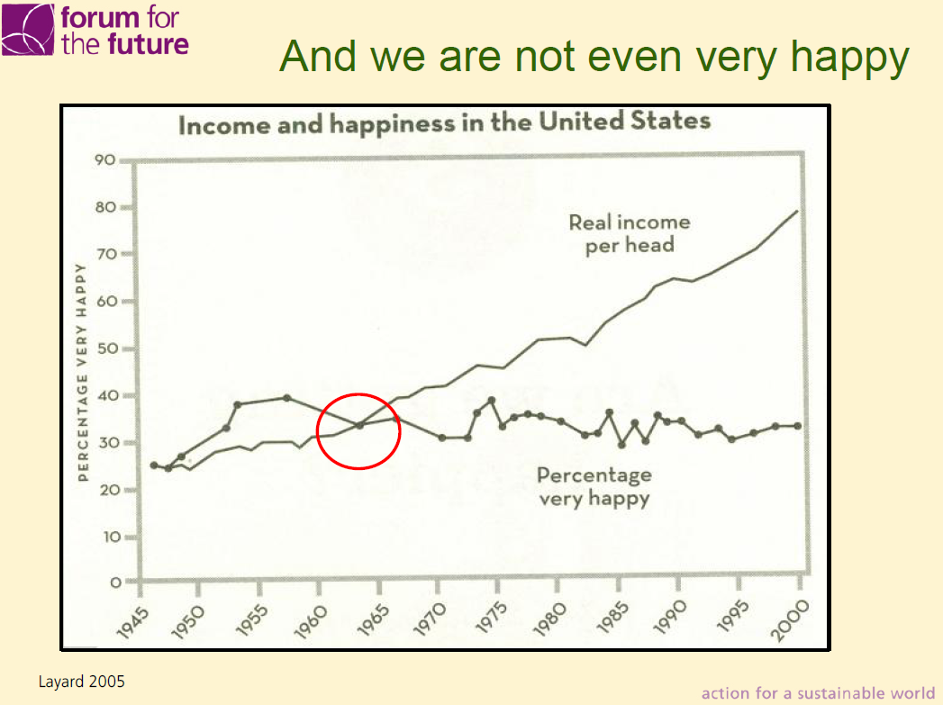
Konsumtion per person, A

Slide 34
Relativ köpkraft, d.v.s. grad av global miljöpåverkan per person
Konsumtion per person, A
Nu rika
Målet, en global hållbar situation
Tid

Slide 35
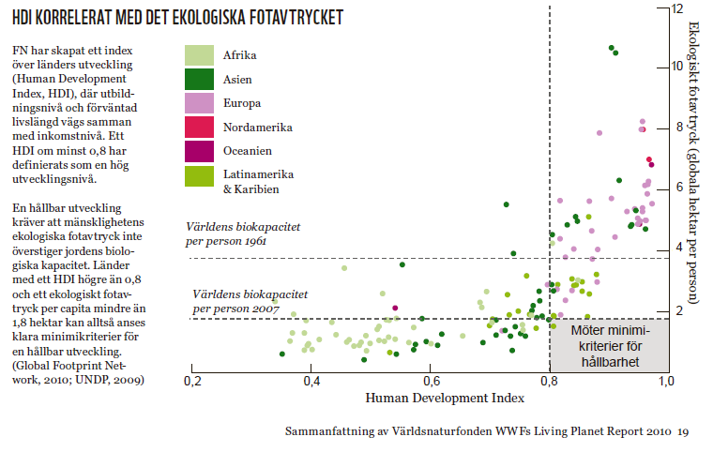
Rättvist miljöutrymme, Kuba som föregångsland
Konsumtion per person, A
Kuba

Slide 36
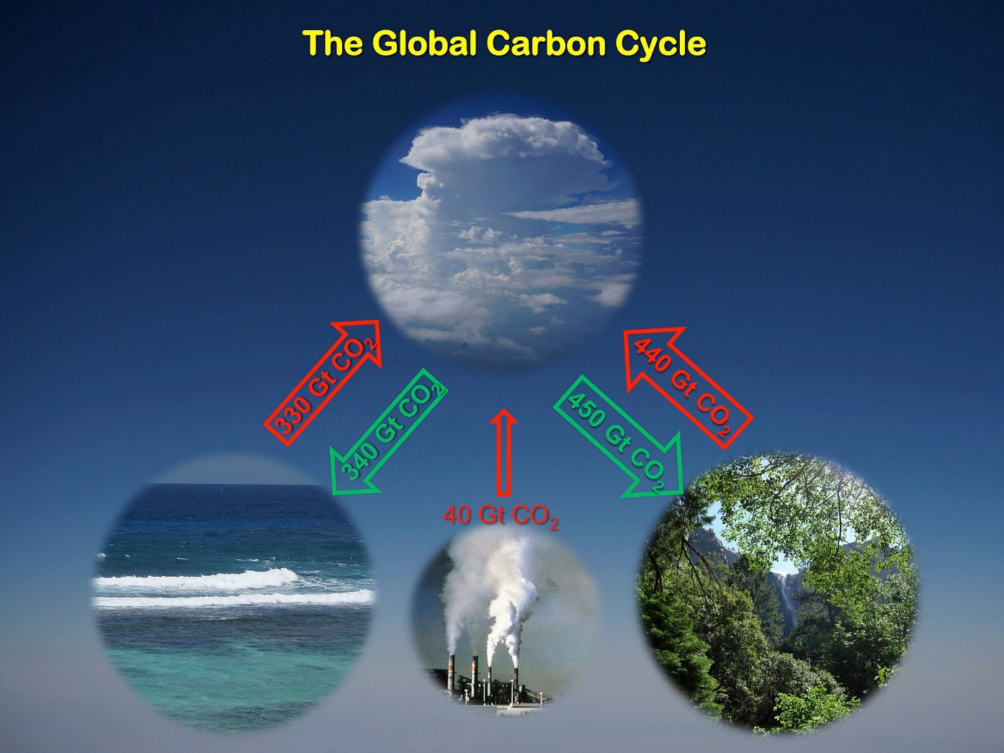
Världens skogar tar upp och lagrar mycket av koldioxidutsläppen,
Sverige bör därför minska skogsavverkningen
Vad Sverige kan göra för klimatet
Lynch, Patrick (12 November 2015).
"GMS: Carbon and Climate Briefing
- November 12, 2015"

Slide 37
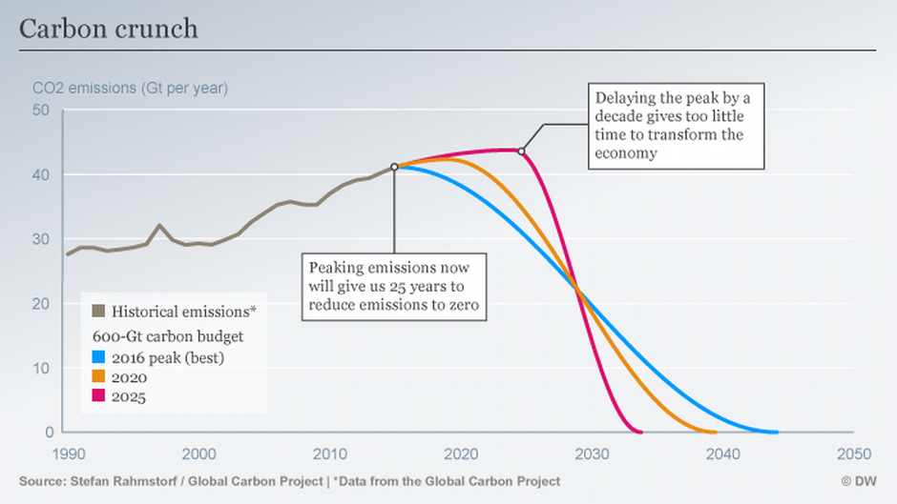
Klockan tickar

Slide 38
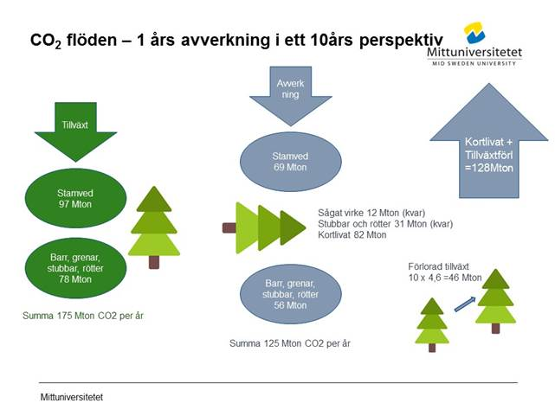
Vad Sverige kan göra för klimatet

Slide 39
Sverige nationellt: Justera skogsindustrin
Använd skogen främst till kolinlagring
Källa: Energimyndigheten
Vad Sverige kan göra för klimatet

Slide 40
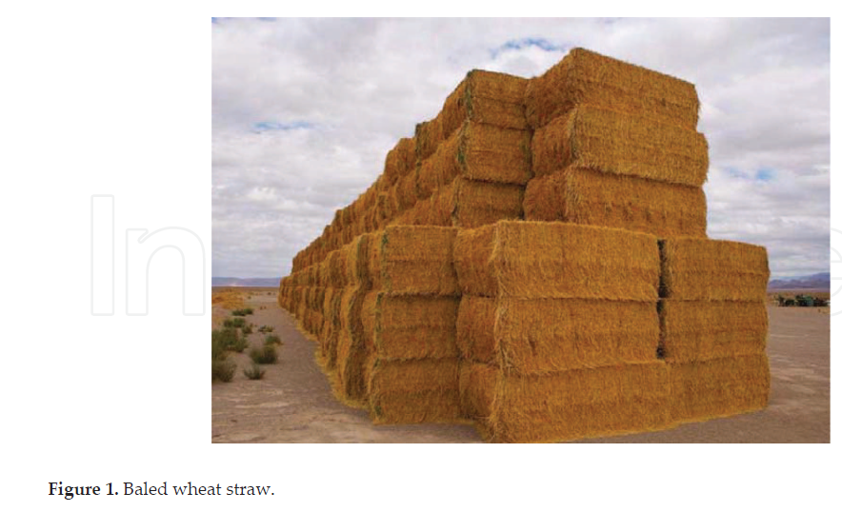
Vad Sverige kan göra
Det produceras årligen ca 650 miljoner ton vetehalm i världen. Människan konsumerar ca 400 miljoner ton papper.
Använde vi halm i stället för träd, kunde dessa få stå kvar och fortsätta ta upp koldioxid. Vi måste ju ändå äta, varför inte dessutom spara skogen?
Bör vi överhuvudtaget utifrån klimats synpunkt fortsätta avverka skog, om så hur grova måste träden i så fall vara, för att tillräckligt liten andel ska bli papper och biobränsle, tillräckligt stor andel sågvirke?
Ur: Fang, G., Shang, K. 2018. Wheat straw pulping for paper and paperboard production

Slide 41
Mer lövträd skulle minska klimatpåverkan
Vad Sverige kan göra
Temperaturförändring
Bilden visar effekten på temperaturen av att människan ändrat trädartsammansättningen (modellstudie, simuleringar)
Totala temp. förändring sedan år 1750, grader Kelvin
Sommartemperatur nära markytan Europa
Globala förändringar totalt (p.g.a. CO₂, mm.) 1,71
Minskat albedo till följd av återbeskogning 0,02
Minskat albedo till följd av mer barrträd än lövträd 0,08
Minskat kol lager i vegetation & mark 0,02
Total effekt 0,12
Naudts, K., Chen, Y., McGrath, M. J., Ryder, J., Valade, A., Otto, J. & Luyssaert, S. 2016. Europe’s forest management did not mitigate climate warming. Science 351, Issue 6273: 597-600

Slide 42
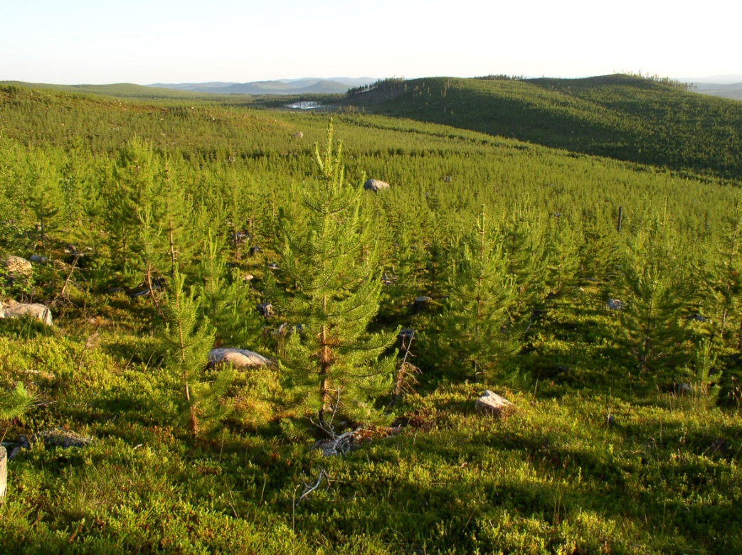
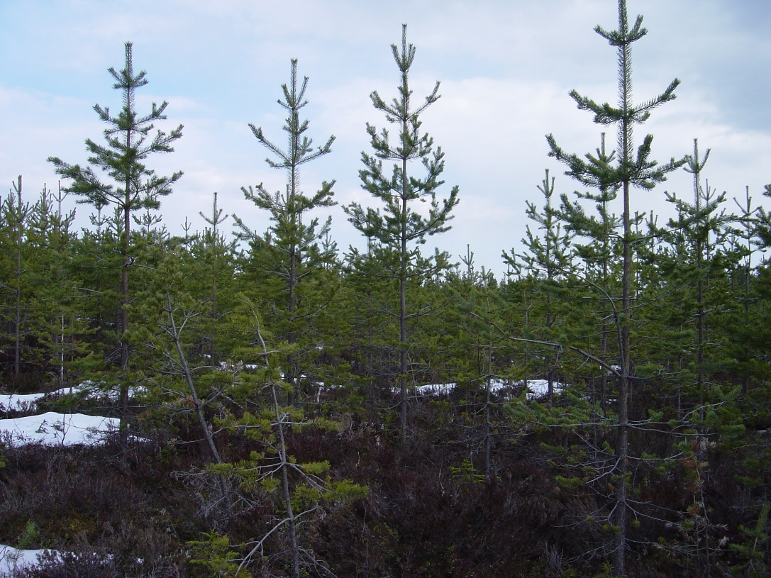
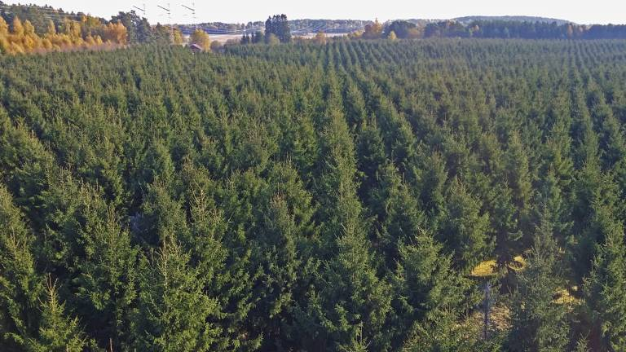
Sverige bör nationellt justera § 6 i Skogsvårdslagen, därmed klimatsäkra skogen
Stoppa detta, tall och gran monokulturer
Vad Sverige kan göra för klimatet

Slide 43
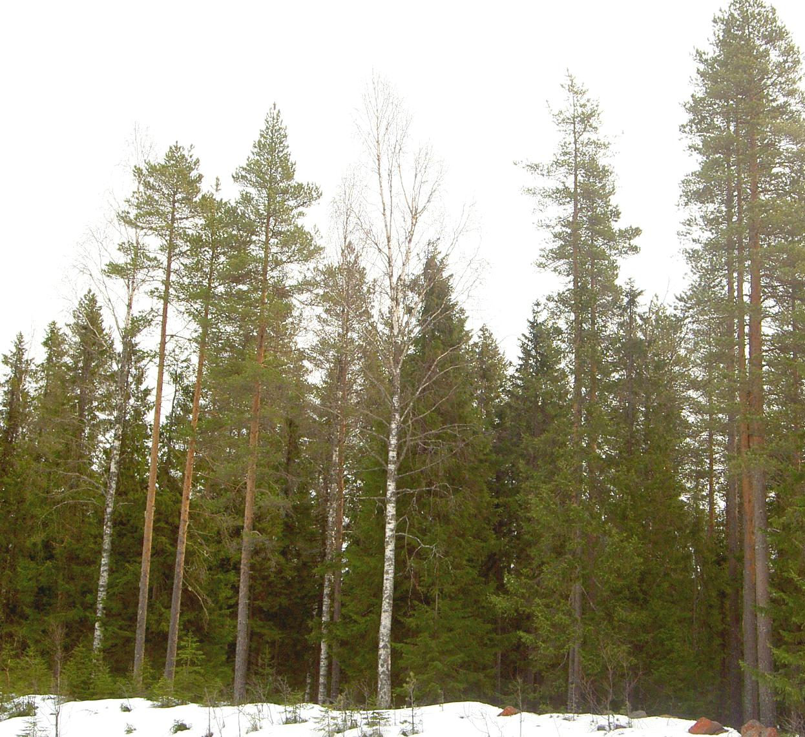
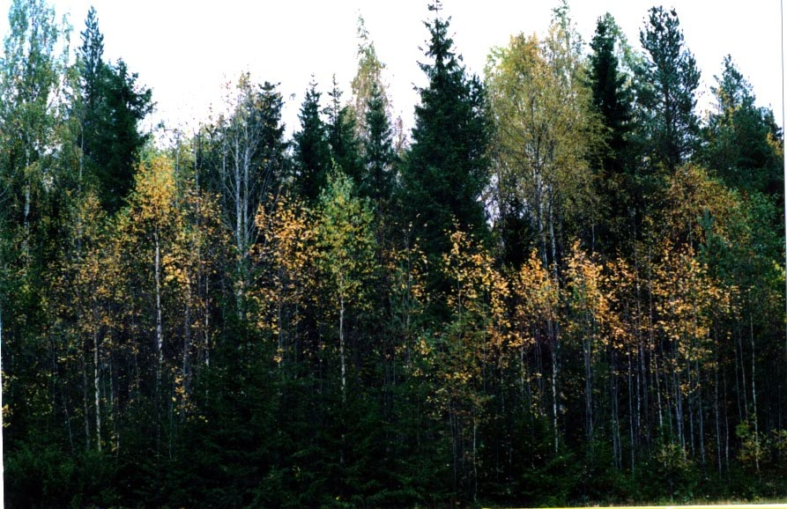
Återskapa i stället vanliga semi- naturliga blandskogar efter avverkning.
Det ger bättre klimatsäkring, mer biologisk mångfald, m.fl. ekologiska tjänster
Vad Sverige kan göra för klimatet

Slide 44
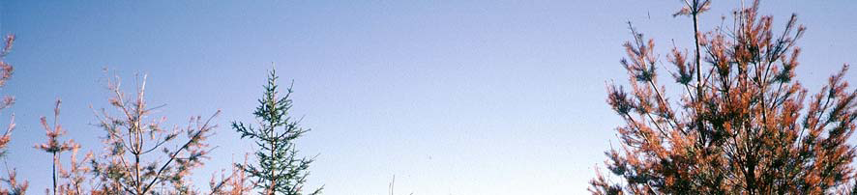
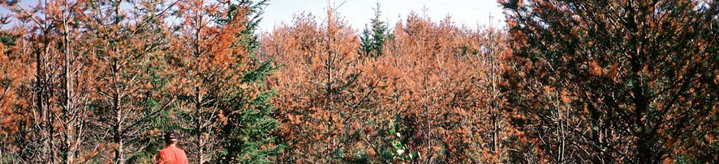
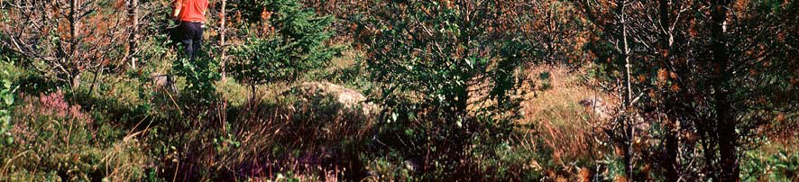
Perioden 2001-2003, med fuktiga svala somrar, och relativt varma vintrar,
angreps ca 484 000 ha tall bestånd av svampen Greminiella abietina ,
ca 50 000 ha kom att sanerings avverkas.
Beräknad ekonomisk förlust på grund av angreppet, ca 1, 5 miljarder kr
Vad Sverige kan göra
Källa: Skogsstyrelsen 2017. Skador på skog, skogsskötselserien, bilder, Per Hansson

Slide 45
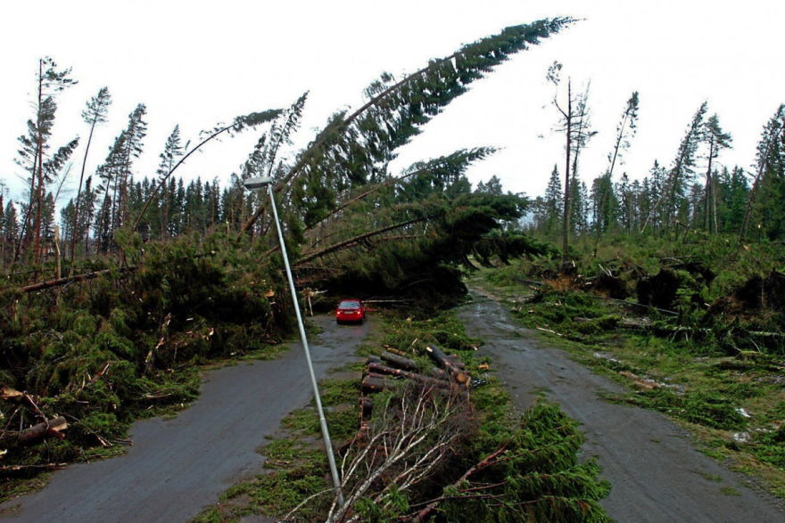
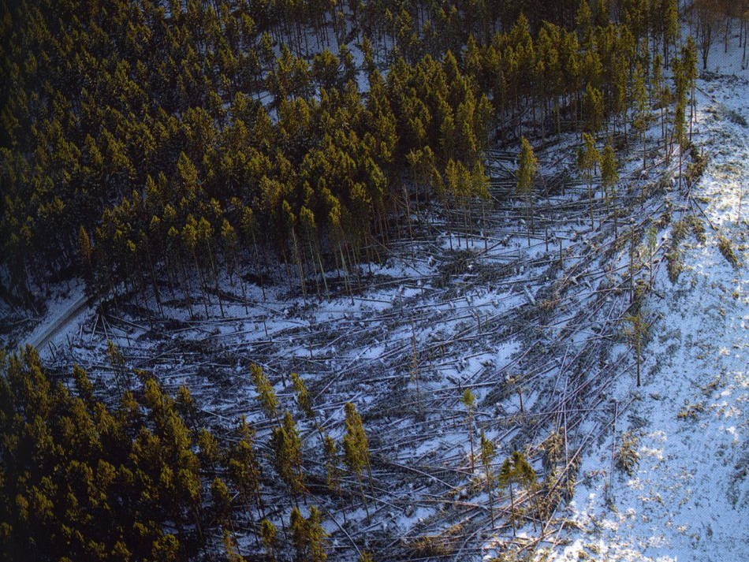
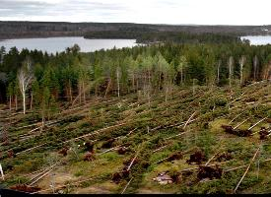
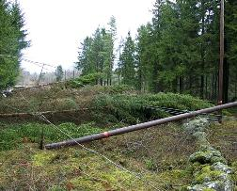
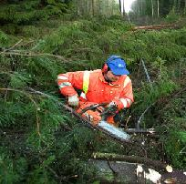
Stormen Gudrun
8-9 januari 2005, södra Sverige
Vad Sverige kan göra för klimatet
Vindhastigheter > 30 m/s
75 million m³ skog fälld = 1 års avverkning
4000 personer i arbete med att röja,
Kostnad; ca 15 miljarder kr

Slide 46
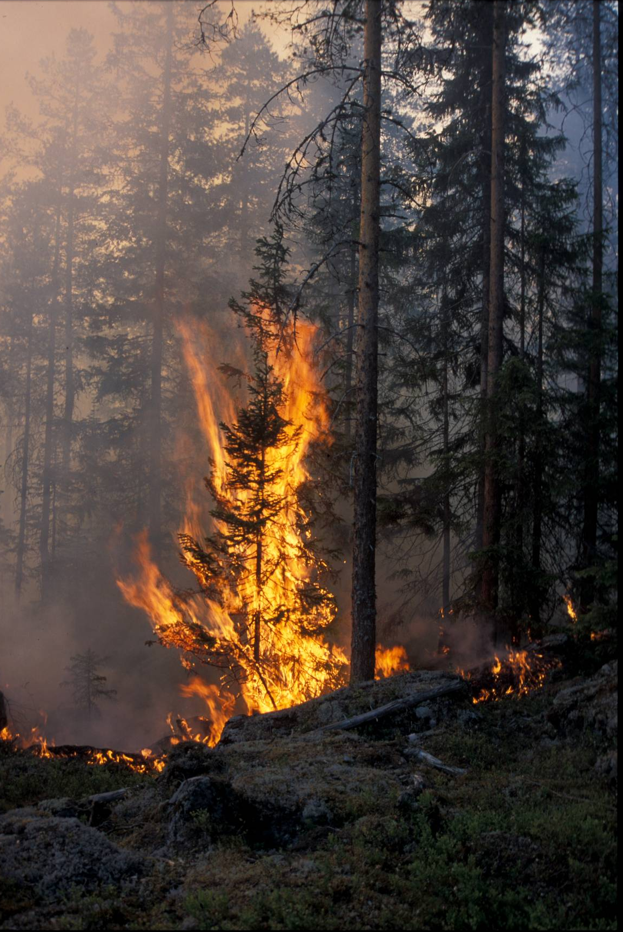

I en ren lövskog är risken för helt konsumerande bränder ca 24 ggr lägre än i en ren barrskog
Vad Sverige kan göra för klimatet

Slide 47
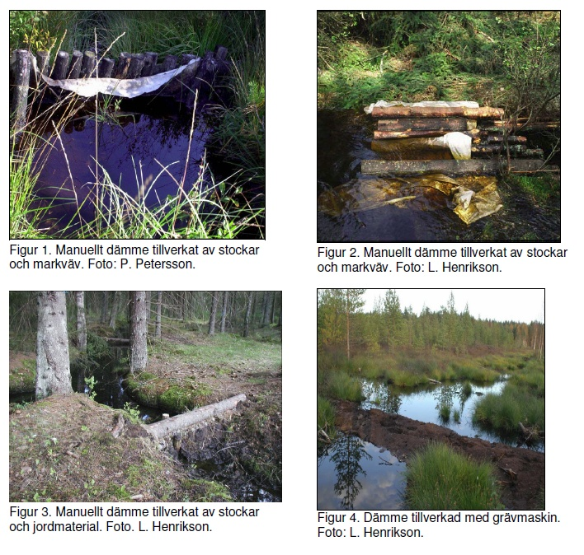
Återskapande av våtmarker skulle minska brandrisker, öka biologisk mångfald, samt förbättra en mängd ytterligare ekosystemtjänster,
t.ex. även säkra grundvattnet bättre
Vad Sverige kan göra för klimatet

Slide 48
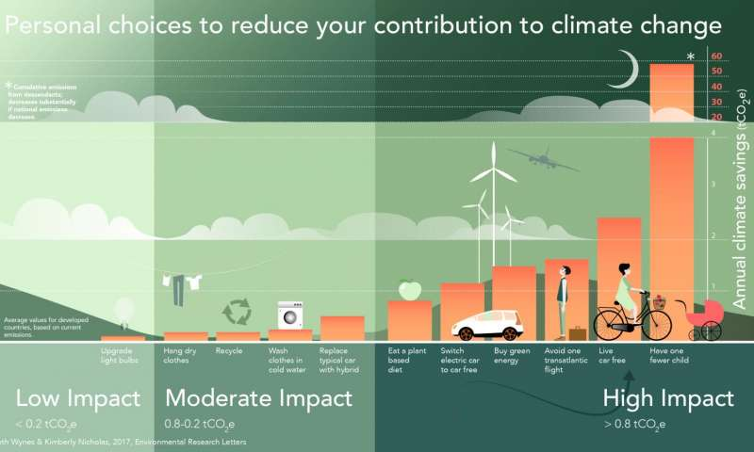
Vad man kan göra som enskild person , främst i ett rikt land
Vad man som individ kan göra
ObS! Gäller de rika,
10 procent rikaste orsakar ca 50 procent av utsläppen
Wynes S and Nicholas K 2017 Environ. Res. Lett. 12 074024 , iopscience.iop.org/article/10. … 088/1748-9326/aa7541

Slide 49
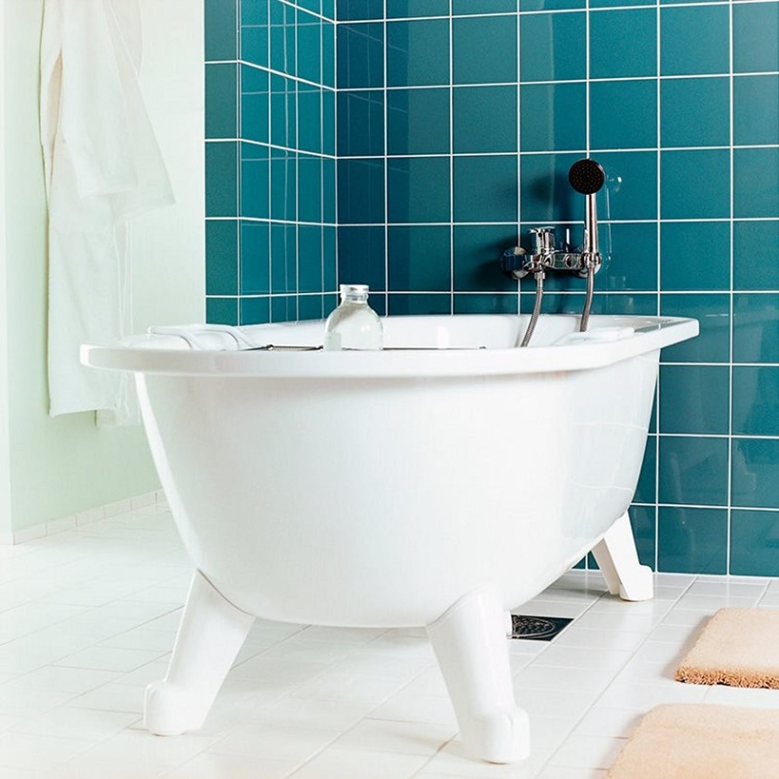

Det finns ingen hållbar tillväxt, så sätt först i proppen

Slide 50
Hur klarar vi detta, sätta i proppen i badkaret, gå från dagens tillväxt till nerväxt?
* Global hållbar ekologisk ekonomi, i stället för dagens kapitalistska marknadsekonomi
* Inför en global vätgasekonomi, i stället för oljeekonomi?
- Samtidig utjämning och total minskning av den globala köpkraften, d.v.s. av människans globala konsumtion.
- Inför snabb nerväxt för vissa grupper
- Synkront garanterande av människors trygghet i vardagen
* Skydda betydande delar av planetens ekosystem, kanske ytterligare ca 25 procent av de produktiva ekosystemen?
* Ersätt Agenda 2030 mål 8 om ökad tillväxt, med en text om befolkningskontroll, främst i rika länder
* Sätt press på de mest miljöförstörande företagen, via ett samordnat globalt nätverk
Vem gör det?
* Ett nytt globalt nätverk. En internationell grupp av vetenskapsmän från olika vetenskapliga discipliner, i samarbete med internationella politiker, NGOs , m. fl. bör ske så snabbt som möjligt. Tryck på för detta!

Slide 51
Mina tre huvudbudskap:
* Skilj på kvalitativa miljöproblem, som kan lösas tekniskt och kvantitativa miljöproblem, som
inte kan lösas tekniskt
* Styr mot total nerväxt (men viss tillväxt för fattiga) för att klara de planetära gränserna
* Bioenergi från skogsavverkning kan i vissa fall medföra större klimatpåverkan än användning av fossila bränslen.
Inför därför koldioxidbeskattning även på vissa biobränslen.

Slide 52
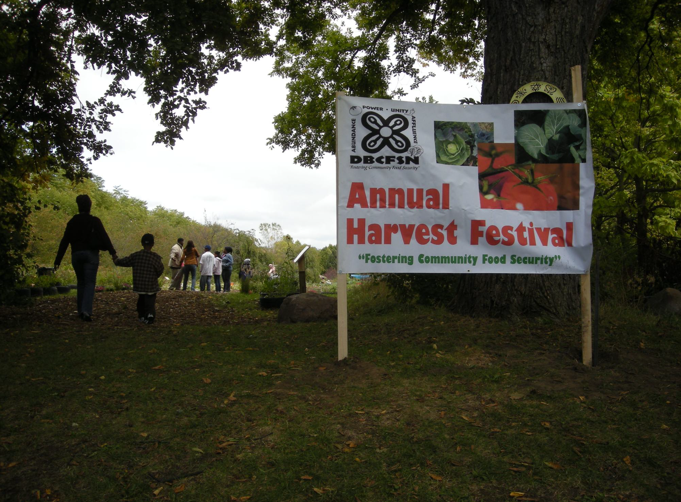
Tack!
De som önskar sig ett annat, hållbart, samhälle, skördemarknad för stadsodlare i Detroit, USA
Foto: Björn Forsberg

Slide 54
Diskussion, förslag på frågor.
Varför ser inte allmänhet och beslutsfattare den pågående katastrofen?
Saknas kunskap?
Kan den nuvarande dominerande verklighetsuppfattnings bland människor i Sverige i världen påverkas av vetenskapliga fakta eller inte?
Skulle en annan positiv berättelse, om hur ett samhälle kunde te sig där även kommande generationer får ett drägligt liv, kunna påverka samhällsutvecklingen?
Kan detta ske med nuvarande representativa demokratiska system?
Skulle politikerna kunna bidra till en hållbar utveckling, dvs ökad rättvisa, med dagens nationsindelningar ?

Slide 56
Nedan några extra bilder
Följande bilder är lite extramaterial som inte togs upp på föreläsningen.

Slide 57
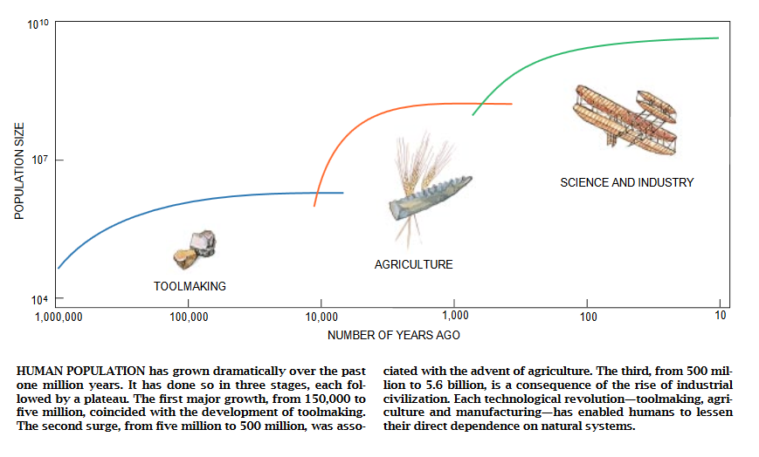
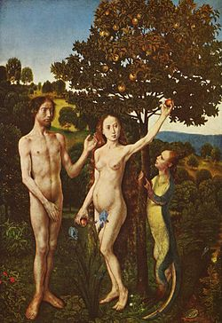
”Vägen ut ur Eden” – en effekt av teknisk utveckling (kunskap, men inte förnuft)
Källa: Kates, R 1994. Sustaining life on earth. Scientific American

Slide 58

World Scientist´s warning of climate emergency,
5 nov. 2019.
Notes:
Figure 1. Change in global human activities from 1979 to the present. These indicators are linked at least in part to climate change. In panel (f), annual tree cover loss may be for any reason (e.g., wildfire, harvest within tree plantations, or conversion of forests to agricultural land). Forest gain is not involved in the calculation of tree cover loss. In panel (h), hydroelectricity and nuclear energy are shown in figure S2. The rates shown in panels are the percentage changes per decade across the entire range of the time series. The annual data are shown using gray points. The black lines are local regression smooth trend lines. Abbreviation: Gt oe per year, gigatonnes of oil equivalent per year. Sources and additional details about each variable are provided in supplemental file S2, including table S2.
Unless provided in the caption above, the following copyright applies to the content of this slide: © The Author(s) 2019. Published by Oxford University Press on behalf of the American Institute of Biological Sciences.This article is published and distributed under the terms of the Oxford University Press, Standard Journals Publication Model (https://academic.oup.com/journals/pages/open_access/funder_policies/chorus/standard_publication_model)

Slide 59
Vad Sverige som nation kan göra internationellt
Sverige bör i FN föreslå en konferens för en global ekonomisk omställning.
Förslag till dagordning vid en sådan konferens, fyra punkter:
1) Internationell samplanering av uttag av naturresurser (minska uttagen ner till hållbara gränser).
T. ex. bör budgetering av utsläpp av växthusgaser, nationellt, EU, globalt, följas av konkreta förslag på åtgärder.
Skogar, främst de boreala, bör i första hand nyttjas för kolinlagring, inte till biobränsle och papper.
Nuvarande oljeekonomi överföras till en vätgasekonomi.
2) Global demokratisk ekonomi (utjämning av köpkraften, global politisk kontroll av kapitalet).
Detta bland annat genom global effektiv beskattning.
Sedan omfördelning via nya internationella ekonomiska institutioner.
3) Planera för förverkligande av rättvisa miljöutrymmen genom
en app i mobilen för möjlig konsumtion, trygg medborgarlön, men övre gräns för personlig köpkraft,
arbetstidsförkortning, delningsekonomi, o.s.v., olika för olika länder
4) Militära frågor (Global nedrustning), överlag få bort konkurrensen, uppnå nerväxt

Slide 60


Slide 62

Bör vi överhudtaget fortsätta avverka träd, är i så fall är dessa träd tillräckligt grova för att ur klimatsynpunkt kunna avverkas?

Slide 63

Ackumulerad areal produktiv skog som har gallrats,
slutavverkats eller skyddats under miljömålsperioden 2000-213, 1000-tals hektar. Naturvårdsverket

Slide 64


Slide 65
* I scenariot, med 36,4 miljarder år 2300, beräknas födslotalet efter år 2050 sjunka från ca 2,6 barn per kvinna år 2009 till
2,35 barn per kvinna och sedan ligga där framgent.
* I mellanscenariot, utplaning vid ca 9 miljarder ca år 2070, beräknas födslotalet sjunka från ca 2,6 barn per kvinna till ca 2,1 barn per kvinna till år 2050 och ligga där i ca 100 år framåt.
* I det låga scenariot, 2,3 miljarder år 2300, beräknas födslotalet ha gått ner till 1,85 barn per kvinna efter år 2050 och ligga kvar där till år
2300.

Slide 66
Hållbar populationsnivå
Heiner Benking, Pentti Malaska, m.fl., 1996
Förslag till ny ekonomisk världsordning i syfte att nyttja det
konsumtionsutrymme man framgent kan få från
ekoeffektivisering till att öka skolgång, införa ålderspensioner,
hos nu fattiga så att de genomgår en demografisk transition.
Hur genomförs detta? Två alternativ - global fond? eller via något likande handeln med utsläppsrätter?
Större risk för korruption om en global fond?
Mål - att uppnå hållbar utveckling genom en minskning av populationen till ca 1 miljard år
2300.

Slide 67


Slide 68

Källa: Jackson, T. 2009. Prosperity without growth

Slide 69

Ersätt den nuvarande kapitalistiska marknadsekonomin med global planekonomi inriktad mot rättvisa miljöutrymmen

Slide 70
Källa: Chapin, F.S, Danell, K., Elmquist, T., Folke, C, Fresco, N. 2007. Manageing climate change impacts to enhance the recilience and sustainability of Fennocsandian Forests.
Ambio 37 (no. 7): 528- 533.

Slide 71

Återskapande av våtmarker gäller även återskapa damm ängar, de tidigare av människan skapade fågelsjöarna.

Slide 72
En ökad inblandning av lövträd kan dämpa riskerna för omfattande skogsbränder om klimatet blir varmare
- Den boreala skogen lagrar ca 703 GT kol, den tropiska ca 375 Gt kol, den tempererade ca 121 GT kol
- Perioden 1997-2006 släppte bränder ut ca 79 procent av den boreala skogens upptag av kol
- I en ren lövskog är risken för helt konsumerande bränder ca 24 ggr lägre än i en ren barrskog
Källa: Astrup, R. m.fl. 2018. A sensible climate solution for the boreal forest. Nature climate change 8: 11-12.

Slide 73


Slide 75

Tobinskatt är en föreslagen skatt på internationella valutatransaktioner. Meningen är att det ska lägga band på den kortsiktiga spekulationen i utländska valutor och på så sätt stabilisera valutavärdet. Den föreslagna skattenivån är mellan 0,05 och 1,0 procent.
Tobin utvecklade även ett förslag på medborgarlön.
Tobin skatt var ett av Attac rörelsens målsättningar
James Tobin

Slide 76

Varför nerväxt behövs i stället för tillväxt

Slide 77


